Slide 1

Pyshare 2
Munchaminna
Dimas Seto W.
Anggota Divisi
Pemrograman Doscom

Slide 2
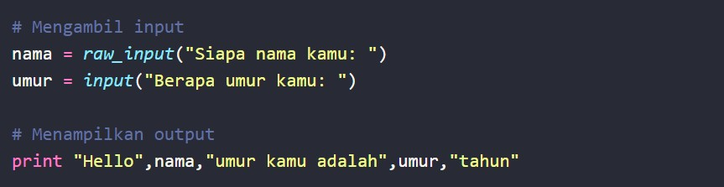
Input Output

Slide 3
Proses I / O
Dalam komputer terdapat proses input dan output, seperti misalnya mengetik di keyboard dan muncul huruf nya pada layar monitor, atau menggerakan mouse maka pointer di layar akan berpindah tempat.

Slide 4
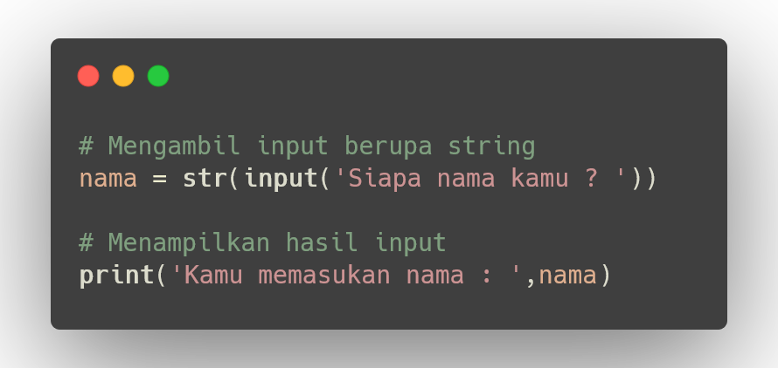
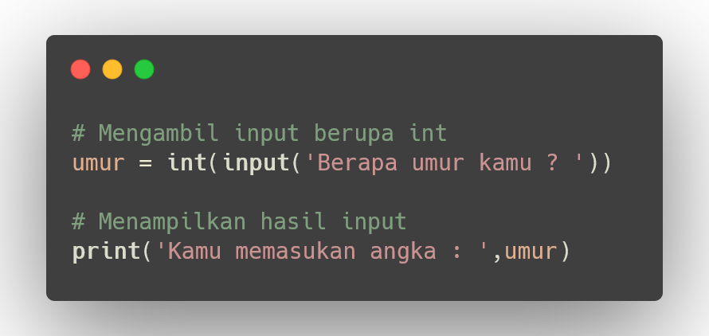
Mengambil input dari keyboard
Input berupa string
Input berupa Integer

Slide 5
Koding yukk
1. Buatlah input data berupa teks, angka, dan angka desimal.
2. Buatlah variable untuk menampung hasil input.
3. Tampilkan di layar menggunakan print, satu per satu.

Slide 6
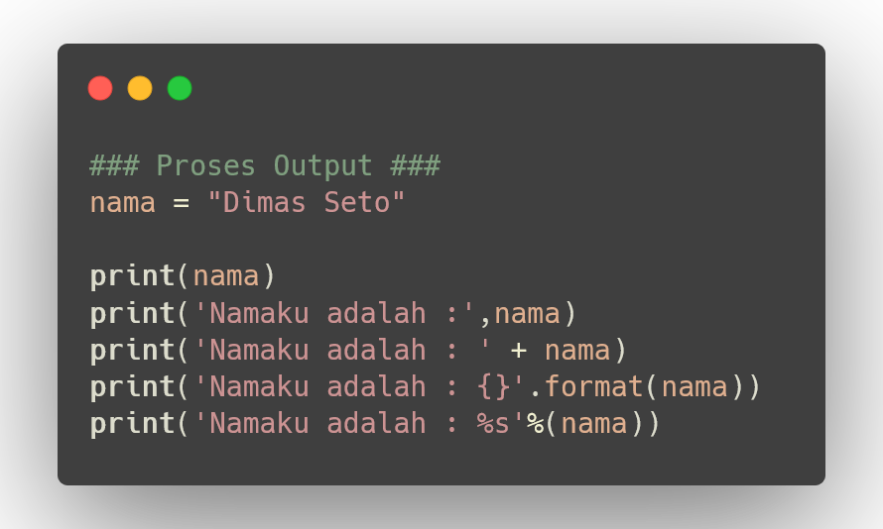
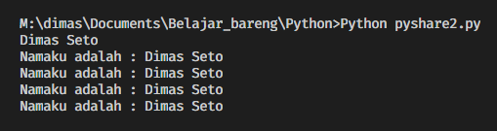
Menampilkan Output ke layar

Slide 7
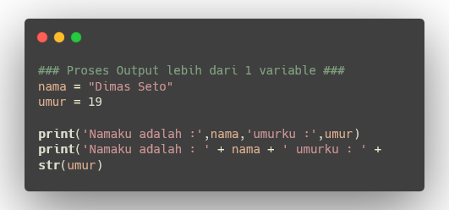
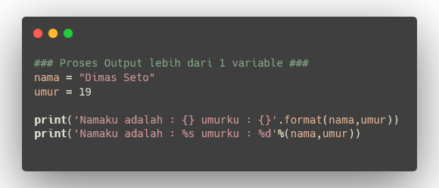
Menampilkan Output lebih dari 1 variable
Cara biasa
Formating

Slide 8
Formating old style dan new style
Old | '%s %s' % ('one', 'two')
New | '{} {}'.format('one', 'two')
Output | one two
Old | '%d %d' % (1, 2)
New | '{} {}'.format(1, 2)
Output | 1 2
Sumber : https://student.blog.dinus.ac.id/munchaminna/2020/10/13/pemformatan-formatting-di-python

Slide 9
Koding yukk
1. Gunain kode yang sebelumnya
2. Cetak semua input dalam 1 kali print menggunakan cara biasa
3. Cetak semua input dalam 1 kali print menggunakan format

Slide 10
Built - in Function
Len ( )
Upper ( )
Lower ( )

Slide 11
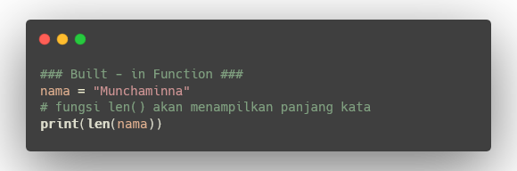
len ( )
len() berfungsi untuk mengetahui panjang sebuah string/teks
len() juga dapat digunakan untuk mengetahui panjang list,array,objek

Slide 12
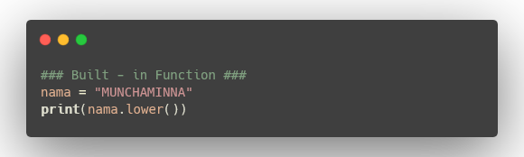

lower( )
lower() berfungsi untuk merubah teks CAPITAL menjadi teks kecil

Slide 13
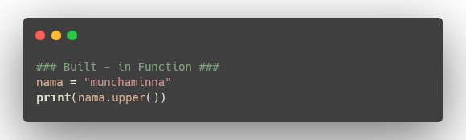

upper( )
upper() berfungsi untuk merubah teks kecil menjadi teks CAPITAL

Slide 14
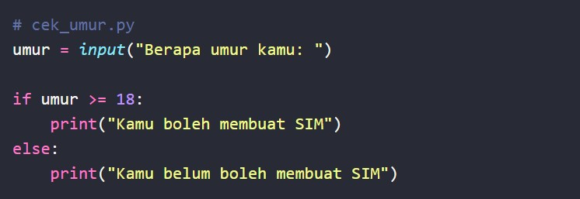
Conditions

Slide 15
Kondisi dan Kondisi Percabangan
Sebuah kondisi bisa bercabang, tergantung dari kondisinya yang dialami saat itu.
Selain percabangan, struktur ini juga disebut control flow, decision, struktur akondisi, Struktur if, dsb.
Percabangan akan mampu membuat program berpikir dan menentukan tindakan sesuai dengan logika/kondisi yang kita berikan.

Slide 16
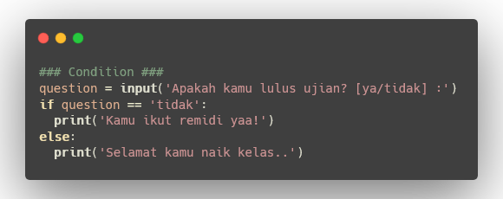
Struktur Percabangan If
Ujian
LULUS?
Ikut remidi
Naik kelas

Slide 17
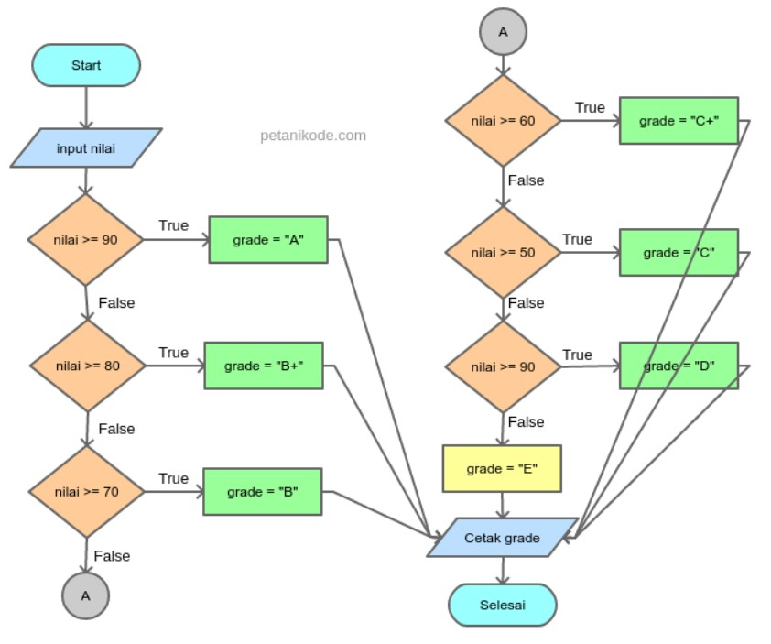
Struktur Percabangan If
Dalam percabangan kondisi if kita mengenal
if / elif / else
Sumber : petanikode.com

Slide 18
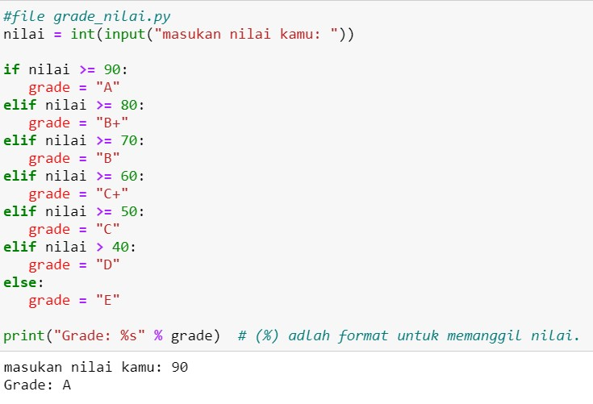
Program disamping berjalan dengan :
Menginputkan nilai yang akan menjadi poros program
Masuk ke kondisi jika lebih dari sama dengan 90 maka nilainya A,jika lebih dari sama dengan 90 maka B+ jika lebih dari sama dengan 70 maka B dan begitu seterusnya
Terakhir jika sudah ketemu dengan kondisinya maka hanya mengouputkan saja

Slide 19
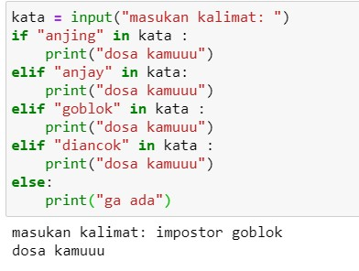
Percabangan if in object
Membuat kondisi untuk mengecek kata dalam sebuah variable.
Contoh :
Kita ingin menegur seseorang yang berkata kotor/kasar ( anjing, anjay, diancok, goblok)

Slide 20
Koding yukk
1. Buatlah sebuah variable umur
2. Buatlah sebuah kondisi, jika umur > 18, maka dia sudah remaja, jika umur <18, dia masih anak anak.
3. print menggunakan format

Slide 21
Nested if

Slide 22
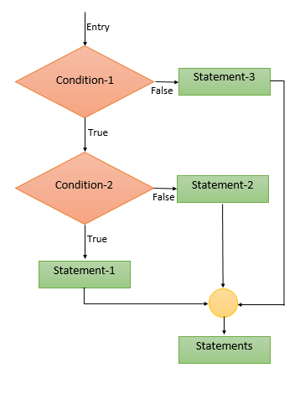
Nested If
Bila sebuah kondisi harus memiliki kondisi lagi itu disebut nested if. Bila kondisi (if) pertama terpenuhi maka kondisi yang didalamnya akan diperiksa dan bila kondisi di kondisi pertama terpenuhi maka kode akan terpenuhi.

Slide 23
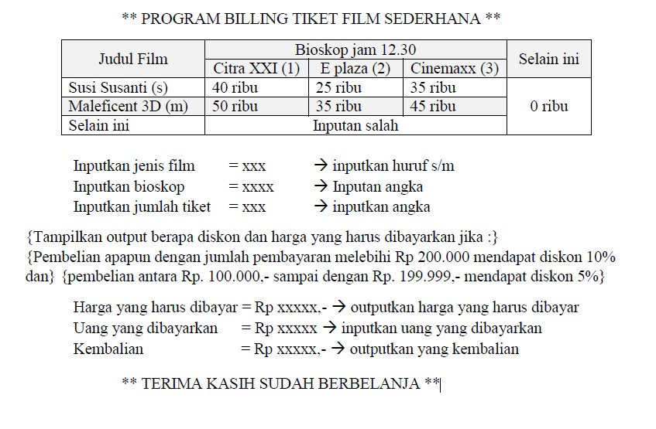

Slide 24
Terima kasih

Slide 25
Jangan Lupa share ke teman-teman kalian untuk ikutan pyshre

Slide 26



Munchaminna
@munchaminna
Dimas Seto W.
@dimass.seto
@Dimas_Seto
Anggota Divisi
Pemrograman Doscom

